Slide 1
5. Katolilaisuuden hallitsema Suomi
Ydinsisällöt

Slide 2
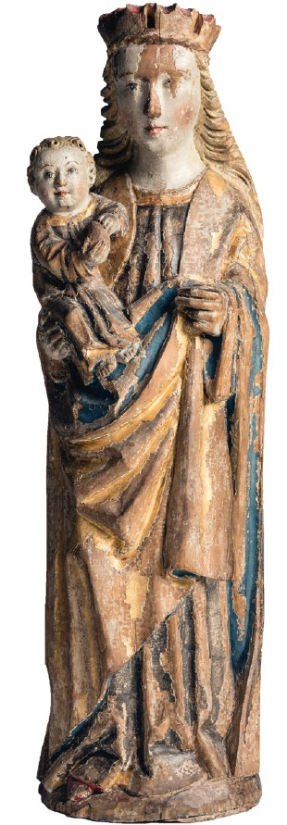
Kristinuskon saapuminen Suomeen
Kristinusko levisi Suomeen varhaiskeskiajalla vähitellen ja rauhallisesti Venäjältä ja Itämeren ympäristöstä.
Kauppiaiden mukana Suomeen kulkeutui kristillisiä esineitä ja kertomuksia kristinuskon keskeisistä henkilöistä.
Kristillinen sanasto omaksuttiin idästä (esim. pappi, risti ja Raamattu).
Suomi oli myös aktiivisen lähetystyön kohde.
Suomeen tehtiin Ruotsin kautta ns. ristiretkiä.
Suomi tuli sekä idän (ortodoksinen kirkko) että lännen (katolinen kirkko) kirkkojen vaikutuspiiriin.

Slide 3
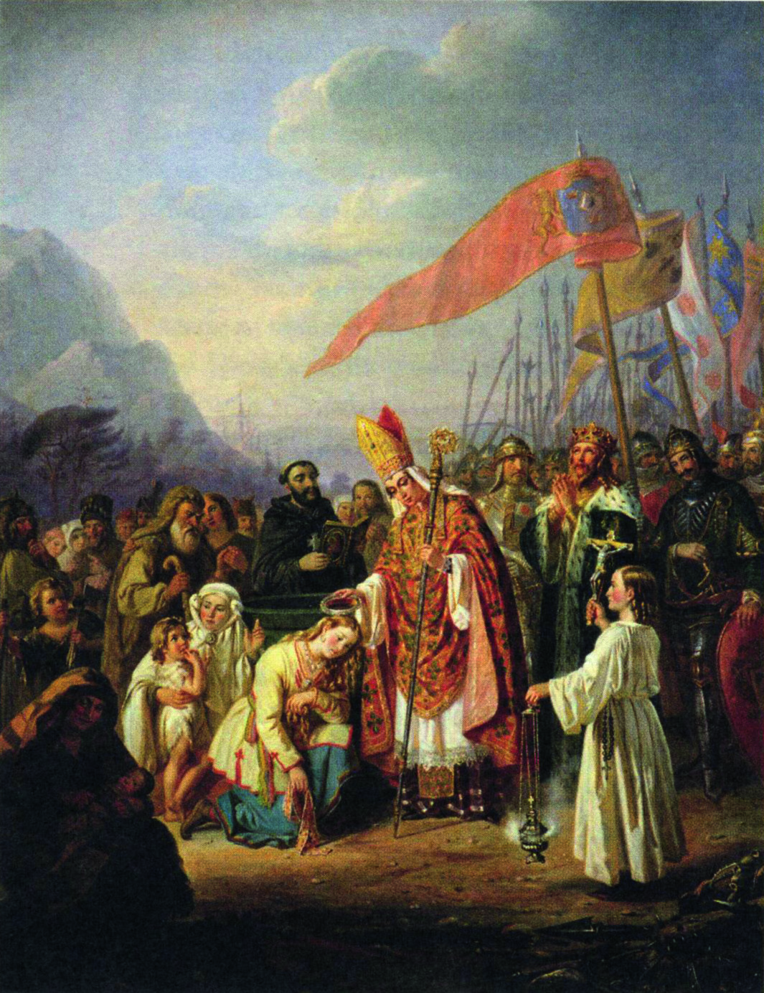
Ristiretket Suomeen
Lounais-Suomeen piispa Henrikin johdolla noin vuonna 1155
Retken tunnettu lähde on Pyhän Henrikin legenda, jonka mukaan Lalli surmasi piispa Henrikin.
Retken historialliset tiedot ovat puutteelliset.
Hämeeseen Birger Jaarlin johdolla noin vuonna 1239
Länsi-Suomi liitettiin Ruotsin valtakuntaan.
Karjalaan vuonna 1293
Ruotsalaiset valtasivat Karjalankannakselta alueen ja perustivat suojaksi Viipurin linnan.

Slide 4
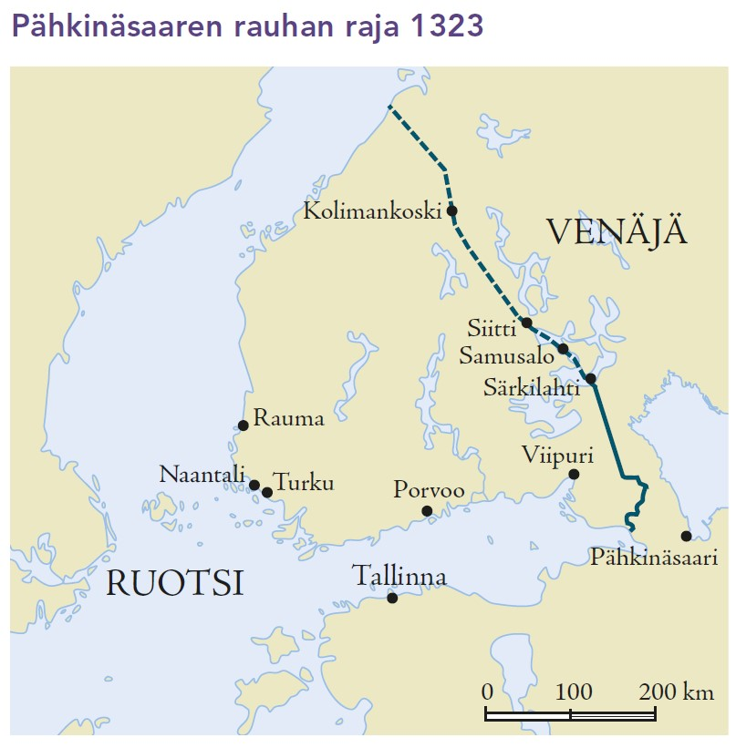
Ristiretket
Retket olivat pitkälti sotaretkiä ja edustivat ns. miekkalähetystä.
Ristiretket päättyivät vuonna 1323 Pähkinäsaaren rauhaan.
Suomi jäi idän ja lännen kirkkojen rajalle.
Ristiretkien jälkeen Suomi siirtyi Ruotsin alaisuuteen ja valtaosin katolisen kirkon piiriin.
Pohjoisessa saamelaisalueiden käännyttäminen eteni hitaasti ja tehostui vasta 1600-luvulla.

Slide 5
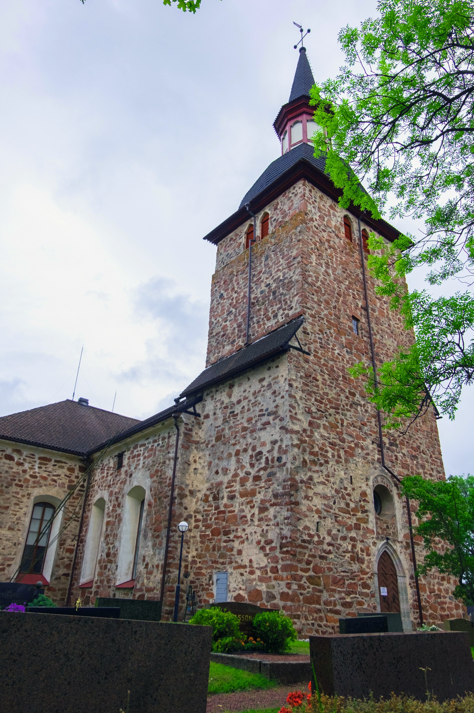
Kristinusko syrjäyttää muinaisuskon
Muinaisuskolla ei ollut selkeää opinkäsitystä tai organisaatiota toisin kuin kristinuskolla.
Uuden uskonnon vaikutus näkyi esimerkiksi hautaustavan muutoksessa
Uusi hautaussuunta
Ei tavaroita hautaan
Ei polttohautausta
Näkyvin tunnusmerkki uudesta uskosta oli kirkkojen rakentaminen.
Ensimmäiset kirkot oli tarkoitettu yksityiskäyttöön.
Puurakenteisia kirkkoja ei ole säilynyt, kivikirkkoja on edelleen jäljellä.
Kirkot rakennettiin usein muinaisuskontojen uhripaikoille.
Vanha kansanusko jatkoi olemassaoloaan kristinuskon rinnalla.
Usein esim. haltijoiden ja tonttujen ominaisuudet sekoittuivat pyhimyskulttuuriin.

Slide 6
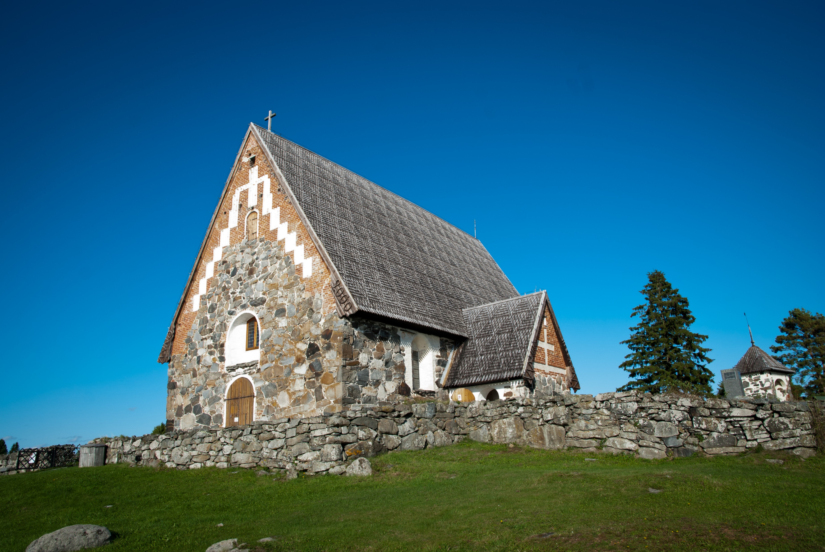
Keskiaikaisen kirkon tehtävät
Uskonnolliset toimitukset
Jumalanpalvelus
Sakramentit
Muut toimitukset
Kansanopetus ja kasvatus
Sosiaalihuolto (köyhistä ja sairaista huolehtiminen)
Tyrvään Pyhän Olavin kirkko Sastamalassa. Kuva: Wikimedia Commons

Slide 7
Kirkon hallinto
Paavi
kirkon ylin johtaja
Turun piispa
johti Suomen kirkkoa
Tuomiokapitulin virkailijat
piispan avustajia
Kirkkoherrat
johtivat seurakuntien toimintaa
Papit
toimittivat messut ja huolehtivat sakramenteista

Slide 8
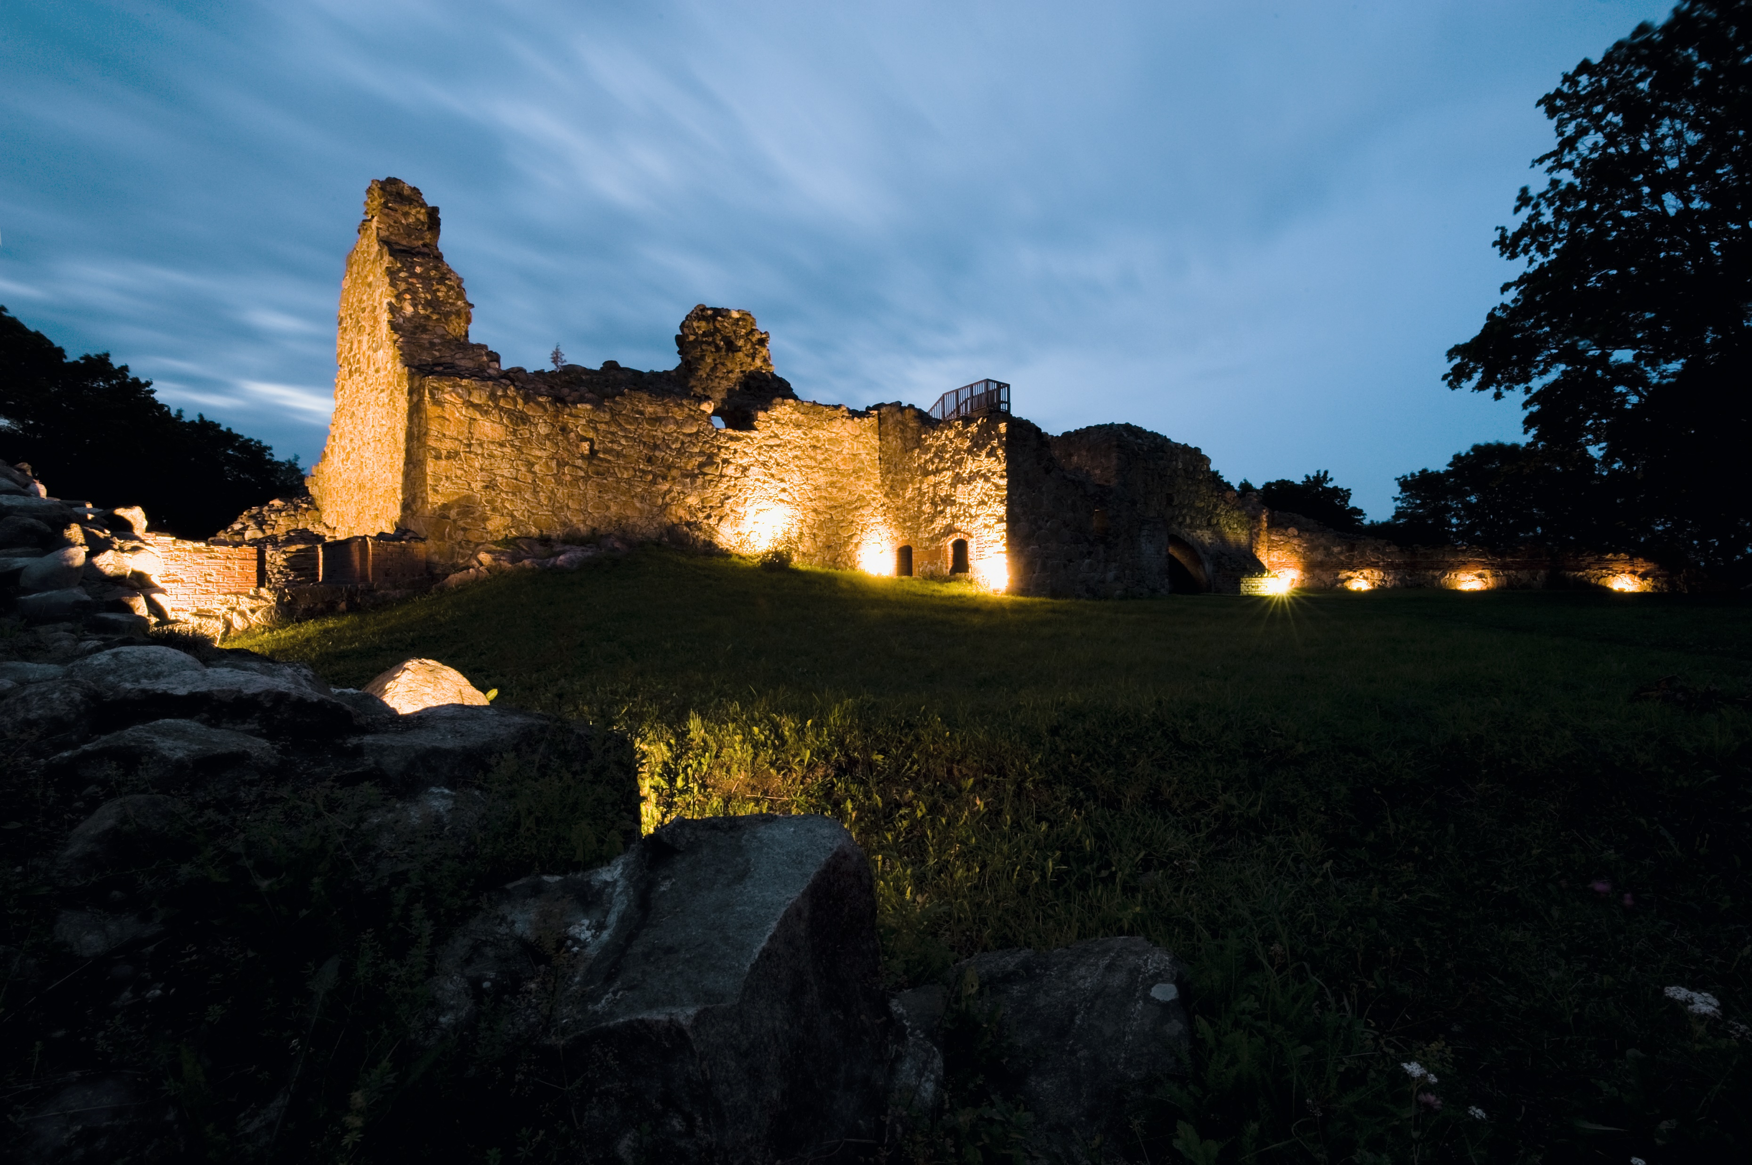
Turun piispan asema
Poliittinen valta
Edusti Suomea kuninkaan edessä
Taloudellinen valta
Sai osan kymmenyksistä
Omisti oman linnan ja paljon muuta omaisuutta
Hengellinen valta
Toimitti jumalanpalvelukset Turun tuomiokirkossa
Opetti pappeja
Tuomiovalta
Huolehti pappien riita-asiat
Valvoi seurakuntalaisten elämää

Slide 9
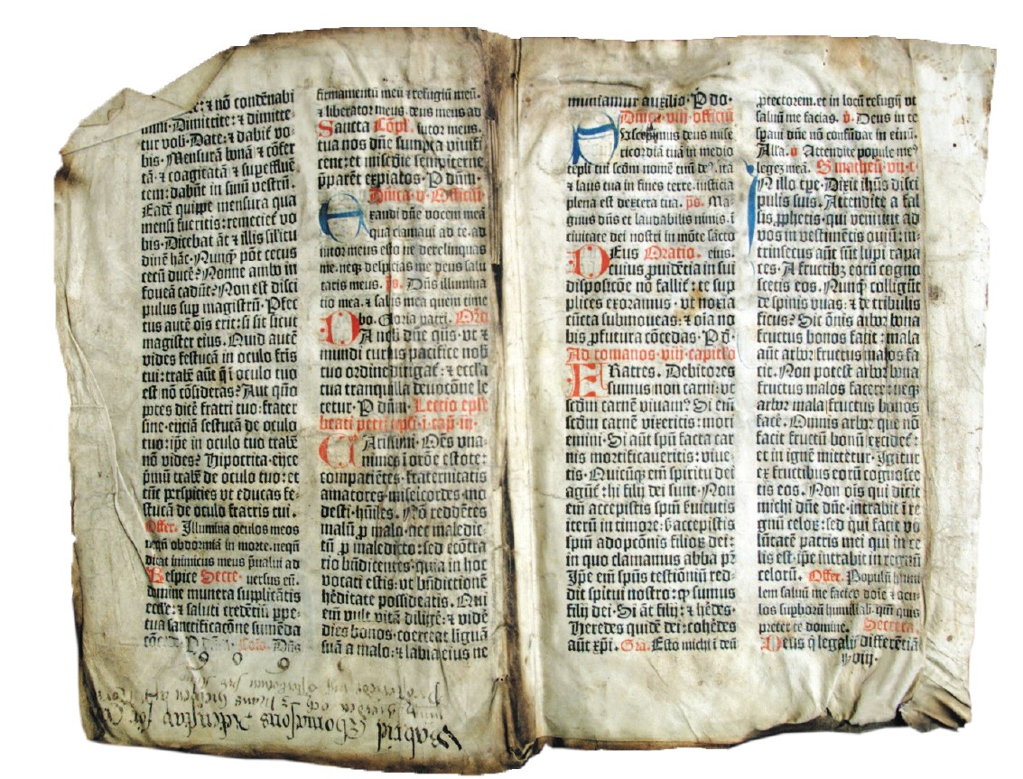
Keskiajan kristillisyyden keskeisiä piirteitä
Pyhimysten keskeinen asema
Rukoileminen ja pyhäinjäännösten kunnioittaminen
Pyhimyskalenteri
Pyhiinvaelluksille osallistuminen
Sielunpelastuksen pohtiminen
Kiirastulen pelko
Sielunmessut
Messuun ja sakramentteihin osallistuminen
Runsaasti uskonnollisia juhlapäiviä vuoden aikana

Slide 10
Keskiaikaiset katolisen kirkon sääntökunnat Suomessa
Dominikaanit
Konventit Turussa (1249) ja Viipurissa (1398)
Fransiskaanit
Konventit Raumalla ja Kökarin saarella (1400-luvulla)
Birgittalaiset
Luostari Naantalissa (1440-luvun alkupuolella)

Slide 11
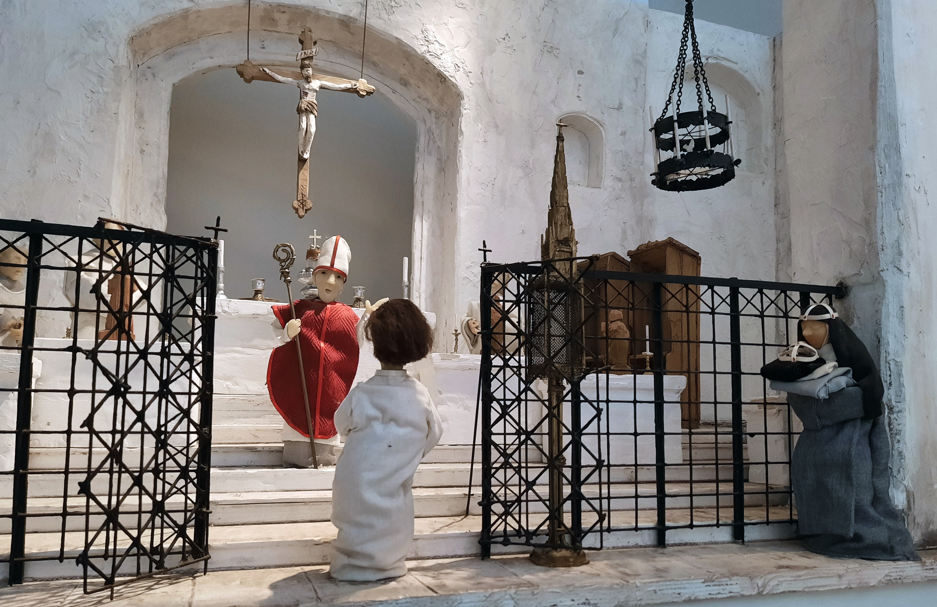
Naantalin birgittalaisluostari
Birgittalaissisarten perustaja oli Pyhä Birgitta (1303−1373).
Paavi vahvisti birgittalaisen luostarijärjestön vuonna 1370.
Naantalin luostari perustettiin valtioneuvoston päätöksellä vuonna 1438.
Naisluostarissa sisaret olivat lähtöisin porvaris- ja aatelisperheistä.
Luostarissa oli myös munkkikonventti: pappismunkit toimittavat jumalanpalvelukset, saarnasivat ja ottivat vastaan ripin.
Jumalanpalvelusten väliaikoina nunnat harrastivat puutarhahoitoa ja muun muassa kirkkotekstiilien koruompelua.

